Slide 1
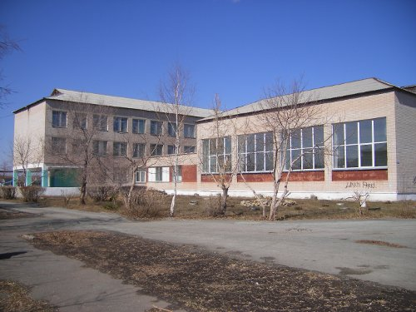
Aus der Geschichte unserer Schule
Etkul
Yussupowa L.A
2023

Slide 2
Befehl des russischen Zaren Alexandr des Ersten Im Jahre 1819 Am 25. Mai 1824 wurde die Kosakenschule in der Kosakensiedlung errὅfnet.

Slide 3
Die erste Schule sah so aus.Das war ein einstὅckiges hὅlzernes Gebäude.

Slide 4
Im Jahre 1957 wurde das neue Schulgebäude aufgebaut. Heuzutage ist dort die Grundschule

Slide 5
Jetzt lernen die Kinder ab der 5. Klasse in dem anderen Schulgebäude. So sieht es aus.

Slide 6
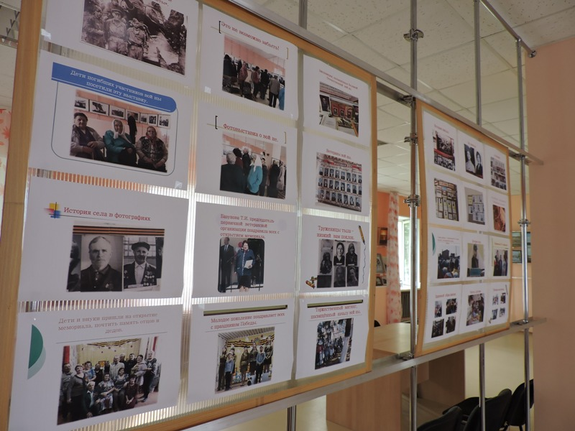
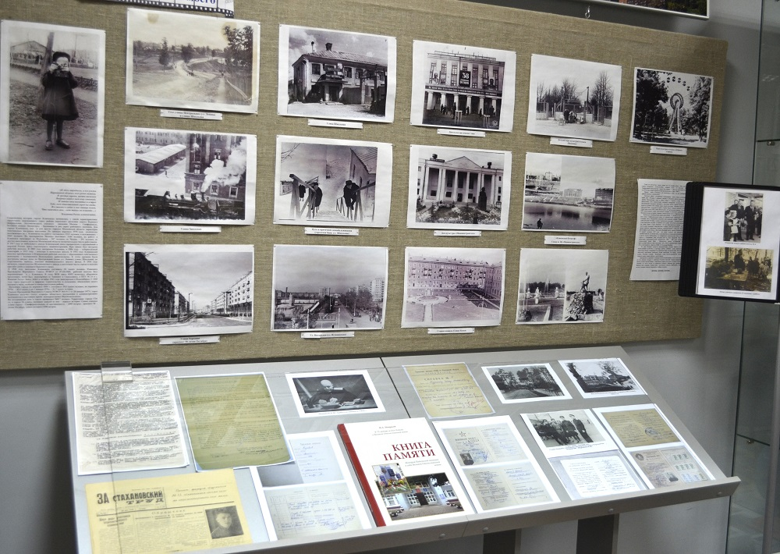
Die Schule liegt im Stadtzentrum neben dem Historischen Museum

Slide 7
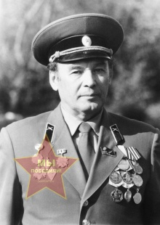
Wladimir Iwanowitsch Sossenkow
Das Museum trägt den Namen von einem geherten Landesmanns W. I. Sossenkow, der Begründer des Historischen Museums ist. Er war Mitglied und Frontkämpfer des Groβen Vaterländischen Krieges. Nach dem Krieg arbeitete er in der Mittelschule als Lehrer, unterichtete Erdkunde, Zeichnen, Kunst und Militärschulfach.

Slide 8
Vor-Lesen №1Finden Sie Oberbegriffe
Das Lehrbuch, die Schulsachen,
der Stundenplan, das Schulleben
1)Das Heft, der Kuli, der Spitzer, der Bleistift, der Radiergummi.
2)Die Stunde, die Pause, der Unterricht, die Arbeitsgemeinschaft
3)Die Übung, der Text, das Wörterbuch, die Hausaufgabe , die Regeln
4)Die Stunde, Erdkunde, Physik, Chemie, Literatur, Fremdsprache

Slide 9
№2. Bilden Sie zusammengesetzte Nomen, bestimmen den Artikel und übersetzt sie ins Russisch.
der Vater | das Land
das Haus | die Aufgabe
der Front | die Briefe
die Arbeit | die Gemeinschaft
die Heimat | die Kunde
der Militär | die Expedition
der Fackel | der Zug
das Gedächtnis | die Wachte
militär | das Spiel
.

Slide 10
№3. Welche Wörter sind hier versteckt? Schreiben Sie den neuen Wörtern mit bestimmten Artikel.
chuSle, ldHe, ampKf, usMemu, oMott, hmRu, tamHie, tcshDue

Slide 11
№4. Merkt euch einige neue Wörter:
Kosakensiedlung – казачье поселение
Suchausflüge - поисковые экспедиции
Frontbriefe - письма с фронта
der Ruhm- слава
Ruhmallee – аллея славы
die Benifizveranstaltung- благотворительный концерт
der Brenner- зарница

Slide 12
№5. Lest den Titel des Textes:
Wie heiβt der Text? Sagen Sie Ihre Vermutungen
Ich meine, die Rede geht um….
Ich glaube, es handelt sich uber…

Slide 13
Während-Lesen №I. Lest den Text und beantwortet bitte die Fragen
a) Wo befindet sich die Schule?
b) Wann wurde die Kosakenschule errὅfnet?
c) Wann wurde das neue Schulgebäude gebaut?
d) Mit wiviel Jahren gehen die Kinder in die Grundschule?
e) Welche Fächer stehen auf dem Stundenplan?
f) Wer ist der Begründer des Historischen Museums?
g) Wo arbeitete W.I. Sossenkow nach dem Groβen Vaterländischen Krieg?
h) Welche Fächer unterrichtete er?
i) Welche Arbeitsgemeinschaft leitete er?
j) Womit beschäftigten sich die Teilnehmer der historischen Arbeitsgemeinschaft?
k) Welche Traditionen hat unsere Schule?
l) Wie sieht heuzutage unsere Schule aus?

Slide 14
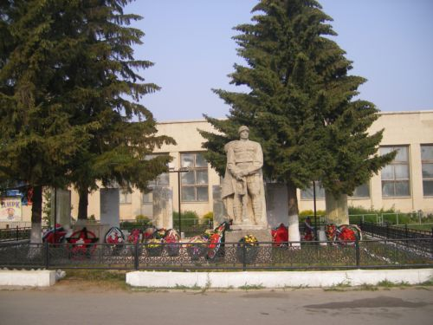
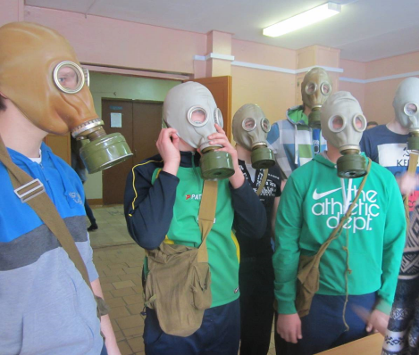
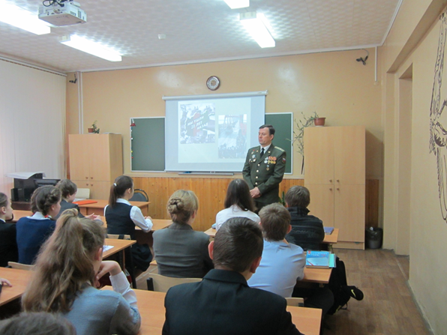
№2. Finden Sie die Unterschriften zu den Fotos. 1.Das Spiel „Brenner“, 2.der erste September,3.die Mutstunde, 4.das Denkmal der Sowjetischen Soldaten, 5 Begründer des Historischen Museums 1 2 3
Muster:
das Bild №1 ist:

Slide 15
№3. Was gehört zusammen?
Am 25. Mai 1824 wurde die Kosakenschule | mit der 2. Klasse lernen.
Er war Mitglied des Groβen | neben dem Historischen Museum
. Auf dem Stundenplan stehen viele Fächer: | nach dem Befehl des russischen Zaren Alexandr den Ersten errὅfnet.
Die Kinder beginnen auch die Fremdsprachen | die gute Kenntnisse ihren Schülern geben.
Hier arbeiten viele hoch qualifizierte Lehrer, | Mathematik, Russissch, dasw Lesen, Musik, Naturkunde, Sport.
Die Schule liegt im Stadtzentrum | Vaterländischen Krieges.

Slide 16
Nach-Lesen №1Erzählen Sie über die Schule. Was haben Sie Neues über unsere Schule erfahren?
Was war neu im Text für Sie?
Beginnt so:
1)Für mich war neu, dass….
2)Besonders interessant war für mich, dass…
3)Ich habe erfahren, dass…

Slide 17
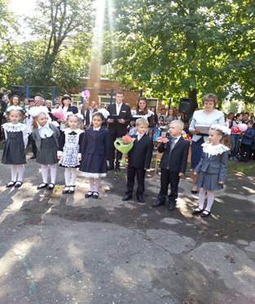
№2 Stellen Sie sich vor, dass diese Fotos aus Ihrem Fotoalbum stammen. Wählen Sie ein Foto, um es dem Freund oder der Freundin zu zeigen und erzählen Sie über die Ereignisse auf diesem Foto.
Halten Sie an folgende Stichpunkte:
1)Wann und wo wurde dieses Foto gemacht?
2)Was passierte da gerade?
3)Warum bewahren Sie das Foto im Fotoalbum?

